Slide 1
HUNTİT OLUŞUMU
VE
ENDÜSTRİYEL KULLANIM ALANLARI

Slide 2
Huntit
İlk kez Faust (1953) tarafından Nevada’daki karbonatlı volkanik tüflerde bulunmuştur.
Mineralin ismi Prof. Walter F. Hunt’a atfen konulmuştur.
Kimyasal formülü; CaMg₃(CO₃)₄’dır (% 15,88 CaO, % 34,25 MgO ve % 49,87 CO₂).

Slide 3
Huntit
Huntit, dolomit ve manyezitin değişimi sonucunda oluşmuş, doğal bir karbonat mineralidir.
Manyezit ve dolomit gibi mineralleri içeren kayaçların genellikle yüzeye yakın çatlak ve boşluklarında oluşmaktadır.

Slide 4
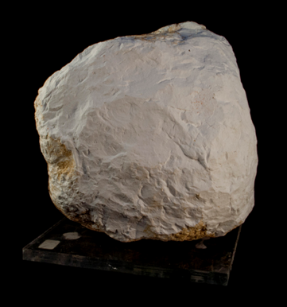
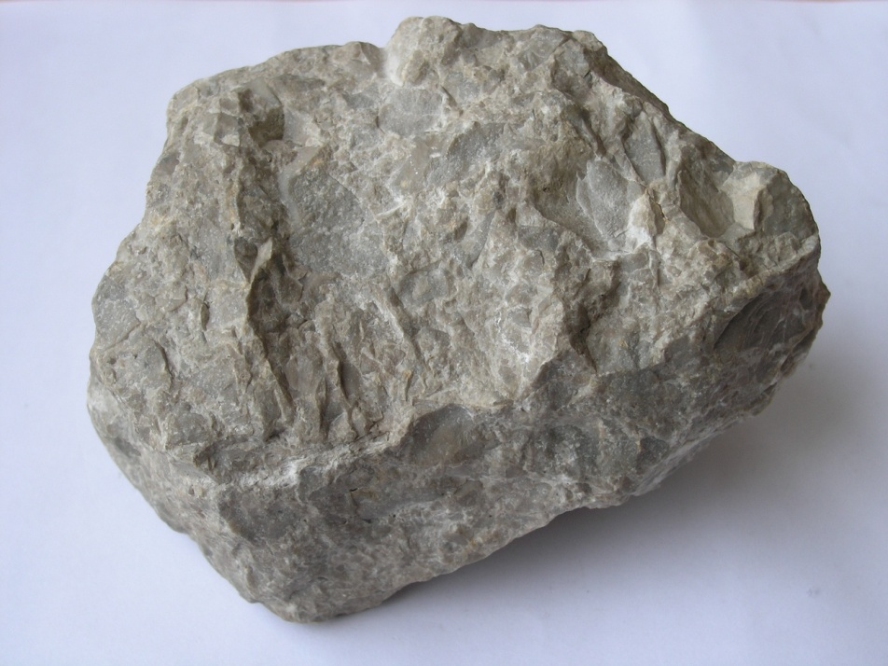
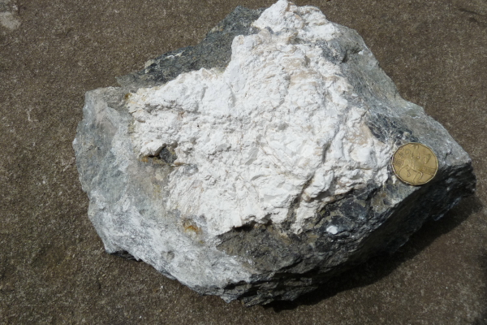
Dolomit - CaMg(CO₃)₂
Manyezit – MgCO₃
Huntit CaMg(CO₃)₄

Slide 5
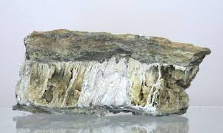
Fiziksel Özellikleri
Beyaz ve limon beyazı rengindedir.
Sertlik derecesi 1-2 arasındadır.
Gözenekli yapıya sahiptir.
Yoğunluğu 2,88 g/cm³’tür.
Rombohedral ve hekzagonal sistemde kristallenirler.

Slide 6
Fiziksel Özellikleri
Çoğunlukla hidromanyezit ve/veya manyezitle birlikte bulunup; dağılgan, saf beyaz görünümlüdür.
Yapısına bağlı olarak oldukça dağılgandır.
Islak olduğu zaman çok plastiktir. Çamuru, mantar yüzeyleri gibi kırılıp çatlamalar gösterir.
Yarı duraylı olduğundan ancak iyi korunduğu yataklarda varlığını sürdürür.

Slide 7
Oluşum Ortamları
Dolomit veya manyezit içeren kayaçların yüzeysel ayrışması veya alterasyonu sonucu oluşmaktadır (Faust, G. T., 1953).
Manyezit içeren kayaçların boşluklarında, travertenlerde, soğuk yeraltı suyundan çok ince taneler halinde çökelmiş olarak mağaralarda ve fay zonlarında bulunabilmektedir (Faust, G. T., 1953).

Slide 8
Oluşum Ortamları
Kinsman (1967), huntitin Basra körfezi kıyılarında denizel ya da karasal evaporitik ortamda yüzeye yakın yeraltı suyunun etkisi altında manyezit ve/veya dolomitin tepkimesiyle oluştuğunu kabul eder.
Daha sonra yapılan araştırmalarda ise bazı karstik, karasal, gölsel ve denizel evaporitik ortamlarında da bulunmuştur.

Slide 9
Oluşum Ortamları
Dolomit ve manyezitin oluştuğu ortamlar bazı koşullarda uygun değişimler gösterirse huntitin de oluşum ortamı olabilirler.
Bu nedenle huntit, manyezit ve dolomitle parajenez minerallerdir.

Slide 10
Oluşum Ortamları
Huntit aynı zamanda ayrışmış serpantinlerde bazı manyezit yumrularının içinde de oluşabilir.
Huntit oluşumları güncel ve eski huntit oluşumları olarak iki grupta da incelenebilir.

Slide 11
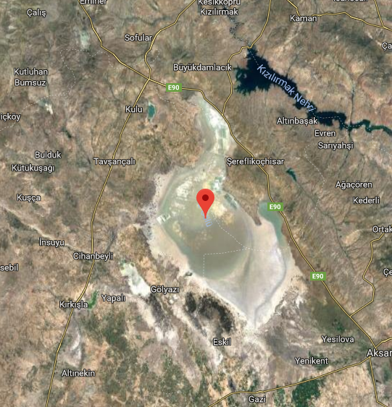
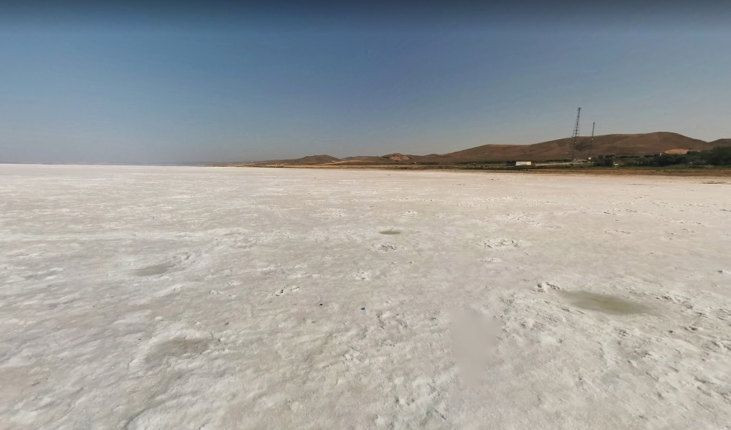
Türkiye’de ve Dünya’daki Başlıca Yataklar
Türkiye’de Bulunan Yataklar
Tuz Gölü (Güncel Oluşum)

Slide 12
Türkiye’de ve Dünya’daki
Başlıca Yataklar
Tuz Gölü (Güncel Oluşum)
  Çökeller grimsi-siyah çamurlardan oluşmaktadır.
  Çamurların içinde jips kristalleri bulunur.
  Yüzeydeki tuz kabuğundan itibaren 60 cm derinde 15 cm kalınlığında çamur katmanı polihalit (K₂MgCa₂SO₄)₄ 2H₂O içeriklidir.
  Huntit ve manyezit Mg/Ca oranı 40’a ulaştığı anda ortaya çıkmıştır (Irion ve Müller vd., 1972).
  C¹⁴ ile belirlenen yaşı 6.000 yıldır.

Slide 13
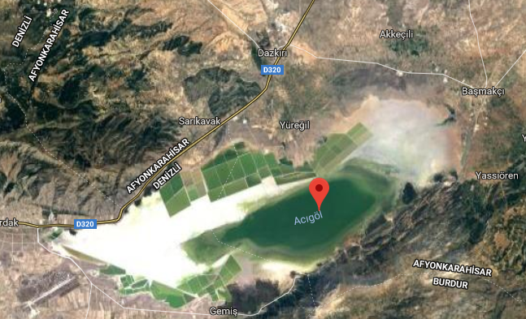
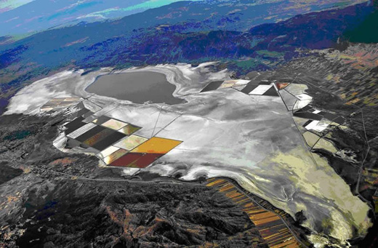
Acıgöl (Güncel Oluşum)

Slide 14
Acıgöl (Güncel Oluşum)
  Huntit ve manyezitin oluşması için buharlaşma ve beslenmeyle su seviyesi çok değişken dinamik bir göl gerekmektedir.
  Tek başına Mg/Ca oranının yüksekliği huntit ve manyezit oluşması için yeterli değildir.
  Acıgöl’de manyezit, huntit oluşumlarını aydınlatabilmek için daha ayrıntılı çalışmalara gereksinim vardır.

Slide 15
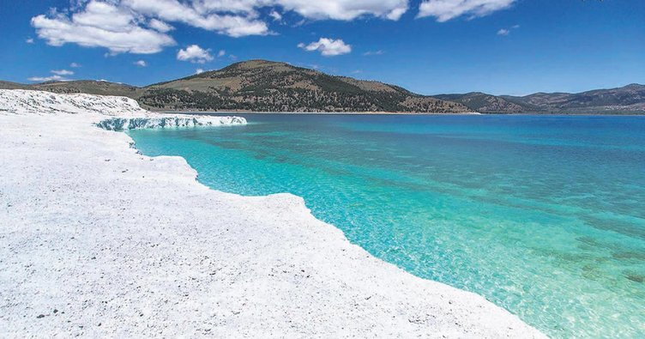
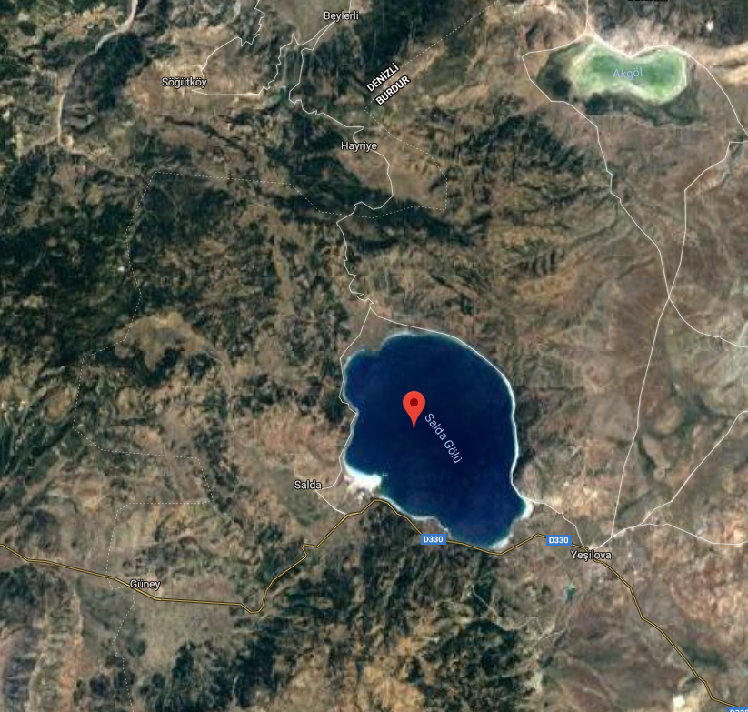
Salda Gölü

Slide 16
Salda Gölü
  Huntit ve hidromanyezit birlikleri görülür.
  Göl suyunun çekilmesi ile açığa çıkan dip çamurlarının atmosferdeki CO₂’i bünyelerine absorbe etmeleri ve bu absorblanmanın kuruma çatlaklarının etkisi ile daha derinlere geçmesiyle oluşur.
  Manyezit oluşumları fay zonlarında birkaç santimetreden 25-30 cm’lik kalınlıklara kadar bulunurlar (Braithwiate, C. J. R. And Zedef, V.,1994. Living Hydromagnesite Stromatolites from Turkey).
  Ofiyolitik serinin başlıca ayrışım ürünleri serpantin ve manyezittir.
  Manyezit çamurları gölün su seviyesinin düştüğü aylarda sahilde yüzlenirler.

Slide 17
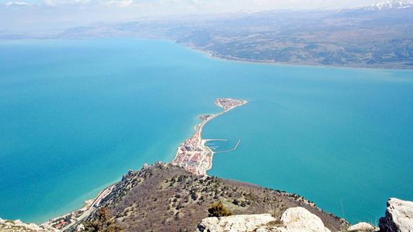
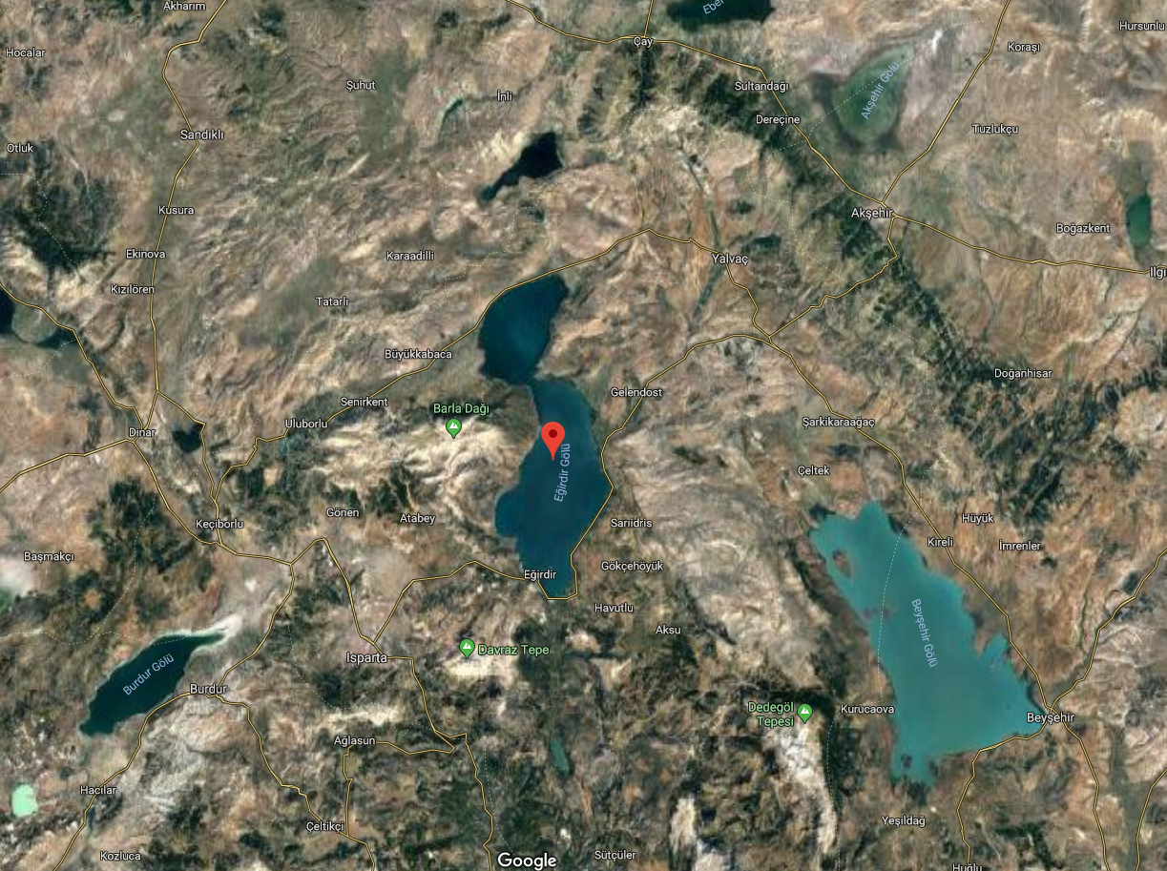
Eğirdir Gölü

Slide 18
Eğirdir Gölü
  Havza Neojen öncesi tektonizması tarafından biçimlendirilen bir yapının iç kısmında yer almaktadır.
  Mg bileşiklerinin kaynağı bölgede geniş yayılımlar gösteren ofiyolitik kayaçlar ile bu kayaçların çevresinde etkili olan ve güncelliğini koruyan aktif tektonizmadır.
  Aktif tektonizma ofiyolitik kayaçlarda önemli ölçüde ayrışma ve alterasyon olaylarına neden olmakta ve bu değişimler de Huntit, hidromanyezit, manyezit ve diğer mikro ölçekli mg içerikli polikarbonatların oluşumu ve çökelimi için gerekli anyon ve katyon kaynağı oluşturmaktadır.

Slide 19
Dünyada ki Diğer Yataklar
Abu Dabi Şabkası (Güncel Oluşum)
El Melah Şabkası-Tunus (Güncel Oluşum)
Beşkod Gölü Havzası (Güncel Oluşum)
Currant Creek (ABD) Yatakları
Kozani Havzası-Yunanistan (Eski Oluşum)*

Slide 20
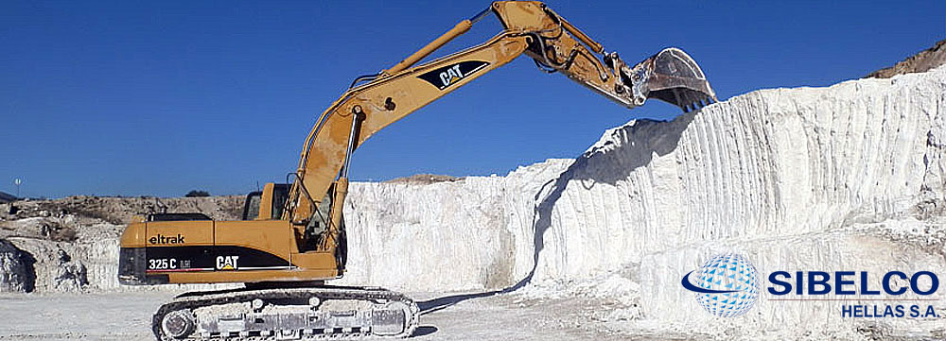
Kozani Havzası-Yunanistan (Eski Oluşum)

Slide 21
Kozani Havzası-Yunanistan (Eski Oluşum)
  Neojen yaşlı tektonik aktivitelerin sonucu olarak huntit ve hidromanyezit mineralleri oluşmuştur.
  Kozani Baseni olarak adlandırılan bu bölgede ticari amaçlı işletilen huntit ve hidromanyezit yatakları bulunmaktadır.
  %95’i huntit+hidromanyezitten, % 5’i ise aragonit, dolomit, kalsit ve manyezitten oluşmaktadır (Stamakis, M. G., 1995 ve Calvo, J. P., Stamakis, M. G. And Magganas, A. C., 1995).
  Genellikle, hidromanyezit oluşumları çok ince taneli huntitte 5 cm’lik nodüller halinde; manyezit oluşumları ise çok ince dağılımlı manyezit-huntit kütlelerinde ve diatomik kayaçlarda 1 m’ye ulaşan büyük nodüller halindedir.

Slide 22
Dünya’da Huntit Üretimi ve Ticareti
Huntitin bulunduğu yataklar arasında Yunanistan’da bulunanlar ekonomik olarak değerlendirilmektedir.
Kozani Kasabasında bulunan madenden yılda 15.000 ton cevher üretilmektedir.
Bu yataklar yaklaşık 4 m kalınlığında olup, 5 milyon tondan fazla rezerve sahiptir.

Slide 23
Dünya’da Huntit Üretimi ve Ticareti
ABD, Avustralya, Fransa, Macaristan ve Türkiye belirli oranlarda rezervlere sahip olmasına karşın yataklanma şekli ve rezervlerin düşük olması sebebiyle ekonomik olmadığı için işletilememektedir.
Huntit mineralinden ürün üretimi ise henüz Türkiye’de yapılamamaktadır. Ancak “ultrakarb” (huntit-hidromanyezit levhası) olarak adlandırılan ürün imal edilmektedir.

Slide 24
Dünya’da Huntit Üretimi ve Ticareti
Huntit hammadde üretimi; açık ocak şeklinde yapılmaktadır.
Kırıcı/kazıcı iş makinesi ile malzeme kırılıp kamyonlara yüklenir.
Bu esnada aragonit ve manyezit mineralleri tane boyuna göre iri olduklarından, boyuta göre sınıflandırma işlemi ile ortamdan uzaklaştırılırlar.

Slide 26



Endüstriyel Kullanım Alanları
Boyalarda özel bağlayıcı ve yapıştırıcı,
Özel tip lastiklerde dolgu sertleştirici,
Kağıt sanayinde kaplama malzemesi olarak kullanılmaktadır.
Ancak, bu konularda huntitin kullanım standartları henüz tam olarak ortaya konmamıştır.

Slide 27
Endüstriyel Kullanım Alanları
Isıtıldığında ortaya çıkan CO₂ içeriğinden dolayı özellikle alev geciktirici katkı hammaddesi konusunda çalışmalar yapılmaktadır.
Alev geciktirici olarak, çevre dostu olan huntit-hidromanyezit karışımı kullanımının giderek artabileceği tahmin edilmektedir.

Slide 28
Endüstriyel Kullanım Alanları
Tutuşturma geciktirici katkı maddelerinde istenen başlıca özellikler;
  Polimerin ayrışma sıcaklıklarına (150-400 C derece) yakın sıcaklıklarda bol miktarda su veya CO₂ vererek güçlü bir endotermik ayrışma özelliğine sahip olması.
  Ayrışma ile geniş yüzey alanlı bir oksit vermesi.
  Çok küçük tane boyunda olması (<10 mikron).

Slide 29
Endüstriyel Kullanım Alanları
Tutuşturma geciktirici katkı maddelerinde istenen diğer özellikler;
  Beyaz veya renksiz olması.
  Toksik olmaması
  Çözünmez olması ve sodyum tuzları gibi çözünür safsızlıklarının düşük yüzeyde olması.

Slide 30
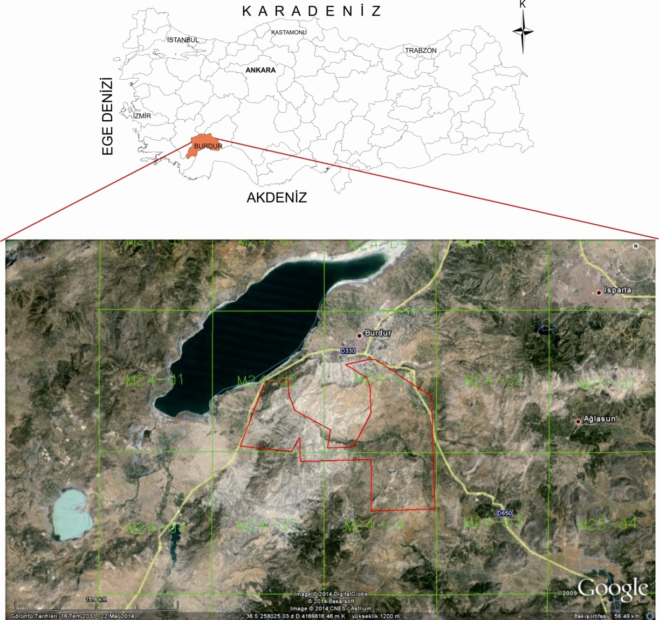
MTA Göller Bölgesi Huntit Aramaları Çalışması

Slide 31
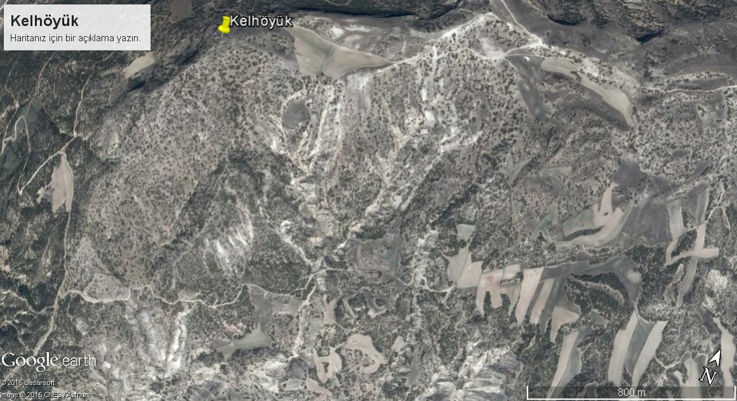
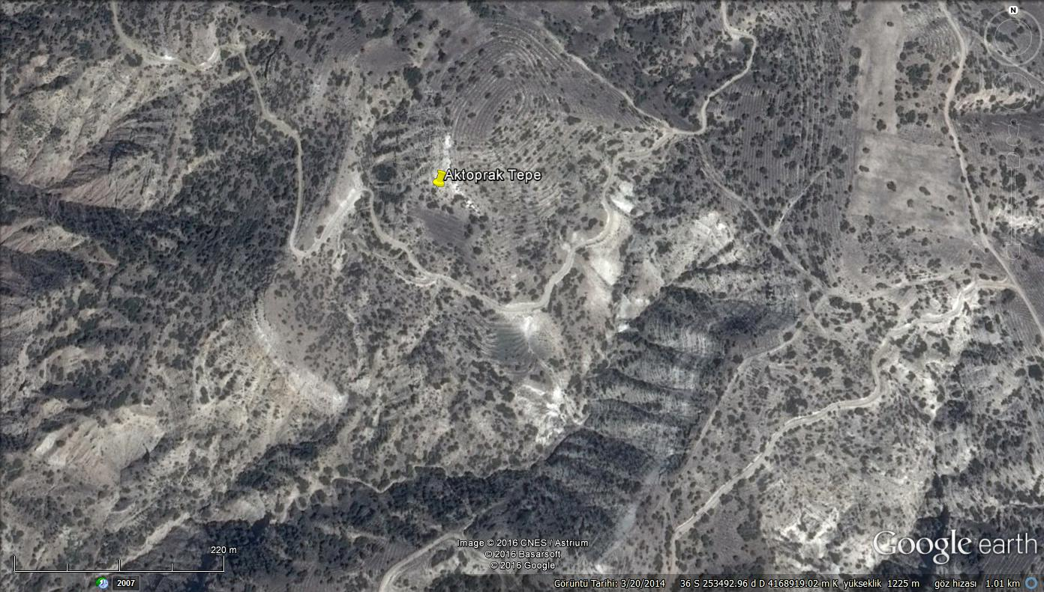
Ruhsat sahasının Kelhöyük mevkiindeki huntitlerin yayılım alanının sınırları
Ruhsat sahasının Aktoprak Tepe mevkiindeki huntitlerin
yayılım alanının sınırları

Slide 32
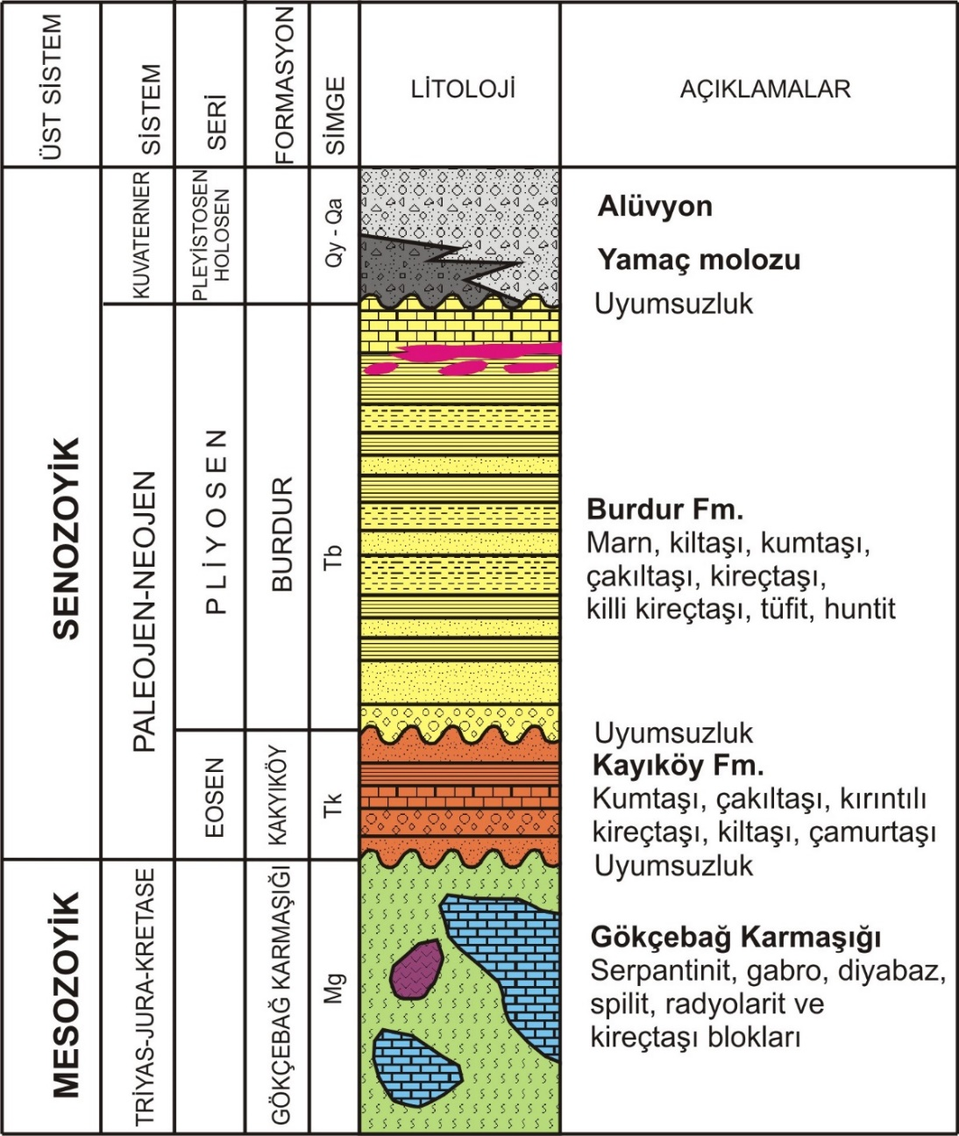
Bölgenin Stratigrafik Kolon Kesiti
(Bozcu vd., 2007’den değiştirilerek alınmıştır)

Slide 33
Saha, jeolojik konum itibari ile Huntit oluşumuna uygundur.
Ruhsat alanında yaklaşık 5 m kalınlığında ve devamlılık gösteren Huntit oluşumları yer almaktadır.
Bu sahanın jeolojik özellikleri Denizli Acıpayam Çameli Huntit yatağında da gözlenmektedir.

Slide 34
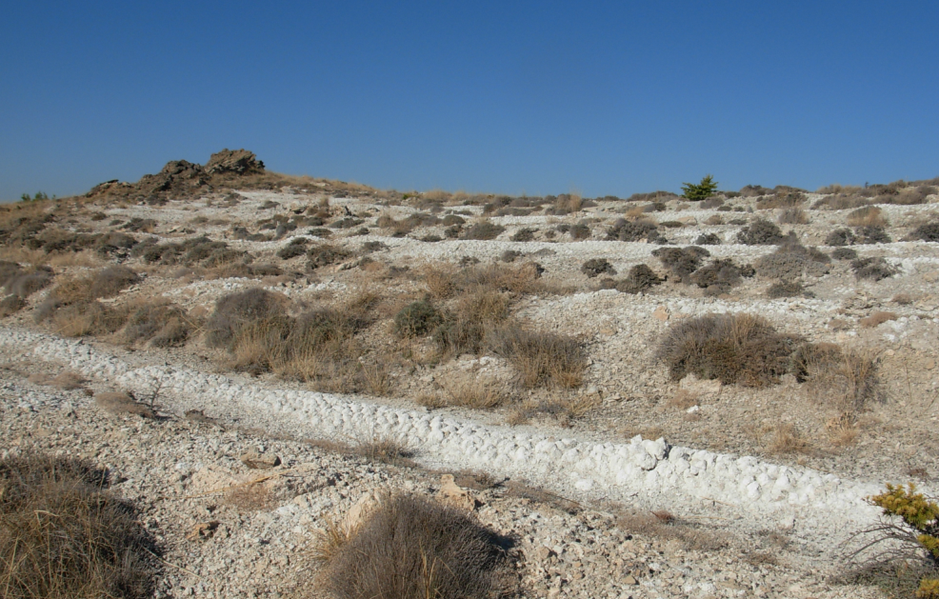
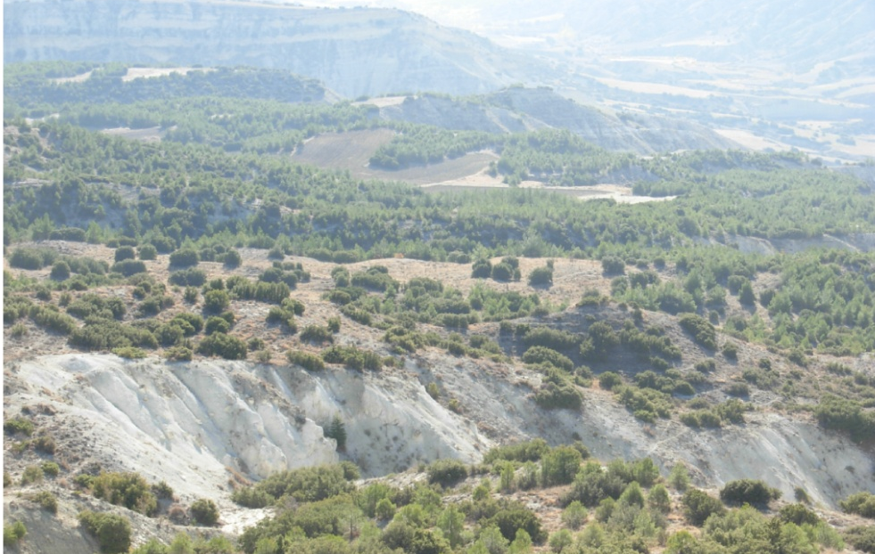
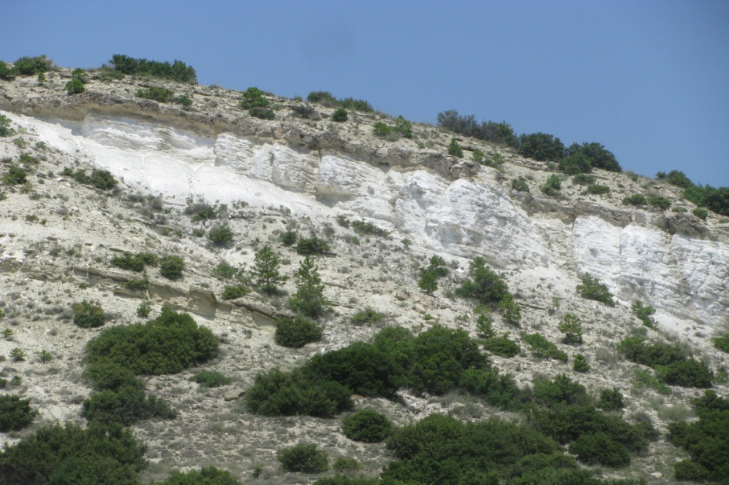
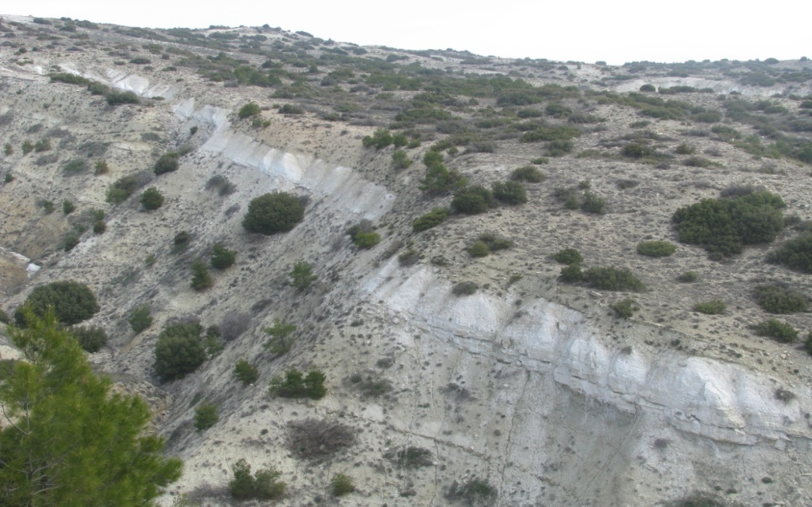
Gürüz deresinde izlenen huntit cevherleşmeleri
Vadi boyunca uzanan huntitli seviyeler

Slide 35
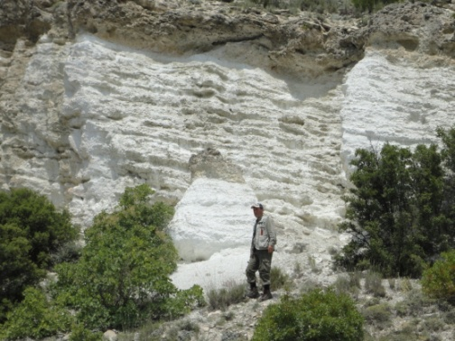
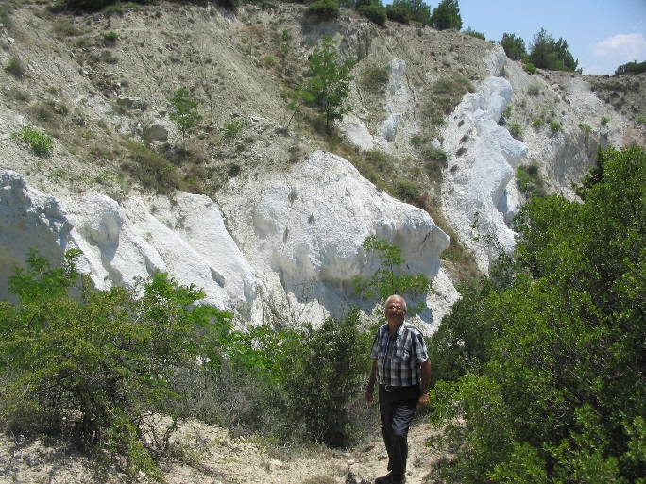

Slide 36
KAYNAKLAR
N. Jb. Miner. Abh., 2006, Vol.182/2, p. 201–212, Stuttgart, April 2006, published online 2006
www.mta.gov.tr
Huntit Hammadde- Kangal, 2004 Doktora
David J.J. KINSMAN, Huntite From A Carbonate-Evaporite Environment
Industrial Minerals

Slide 37
MİKA
Mika terimi,
Yunanca küçük anlamına gelen micros ve
Latince parıldamak veya ışıldamak anlamına gelen micare kelimesine benzer (Stellman, 1998; Merriam-Webster, 2009).

Slide 38
MİKA
Başlıca granit bileşimli magmatik kayaçlarda, şist ve gnays gibi metamorfik kayaçlarda bulunan bir mineraldir.
Granit bileşimli pegmatitik kayaçlar, levha mikanın ana kaynağını oluştururlar. Flogopit levhalarına ise granitik kayaçların çevresinde ve kontakt metamorfizmadan etkilenmiş sedimanter kayaçlarda rastlanılmaktadır.
Pegmatitler genellikle ticari olarak kullanıma uygun levha mikaların ana kaynağını oluştururlar.

Slide 39
Mika grubu mineralleri arasında endüstriyel öneme sahip ana mineral muskovit ve flogopittir.
Muskovit: KAl2(AlSi3O10)(F,OH)2.
Muskovit, Rusya’nın Muscovy bölgesinde eski zamanlarda binaların dış cephelerinde cam olarak kullanılmaktaydı ve ismi bu bölgeden gelmektedir.

Slide 40
Oktaedrik durumdaki alüminyum iyonu yerine üç ve iki değerlikli demir, titanyum, magnezyum, lityum, krom, vanadyum, mangan gibi iyonlar da bulunabilir. Bu yer değişmeleri sonucu, muskovit bazı özel adlar alır.
Kimyasal bileşiminde:
Krom içeren muskovit özel bir isim fuksit,
Vanadyum içeren Roskolit,
Mg,Fe+3 içeren Fengit,
Li içeren Li-muskovit (lepidolit) olarak adlandırılır.

Slide 42
Lepidolit (KLiAl (Al, Si)3 O10 (F,OH)2)
Genellikle granitik kütlelerde bulunur. Lepidolitlerde lityum içeriği genellikle değişmekle beraber düşük lityum içerenlerin cevher olarak kullanılması mümkün değildir.
Lepidolit kuvars, feldispat, spodumen, turmalin ve özellikle elbait ile beraber bulunur.

Slide 43
Zinwaldit KLiFeAl(AlSiO3)O10(OH,F)2.
Zinwaldit mika gurubu içeresinde oldukça ender gözlenen bir mineraldir. Zinwaldit muskovit en daha koyu renkli, flogopit - biyotite nazaran daha açık renklidir.
Zinwaldit granit ve pegmatitik kayaçlarda oluşur. Ticari açıdan apatit ile beraber gözlendiği formları satılmaktadır.

Slide 44
Flogopit (KMg3AlSiO3O10(OH)2
Flogopit, kırmızı - kahve rengi nedeniyle Yununca phlogopas yani ateş görünümlü olarak adlandırılmıştır. Flogopit mika grubu içerisinde oldukça ender bir mineraldir.
Diğer mika minerallerine nazaran daha üstün ısı ve elektriksel yalıtım özellikleri nedeniyle üretilmektedir. Açık kahve renkli flogopit karakteristik olmasına rağmen biyotitden ayrılması oldukça zordur. İdeal kristal boyutlarında flogopit levhalarına rastlanmak oldukça zordur.
Rusya’nın Kola bölgesinde geniş oluşumlar gözlenir

Slide 45
Biyotit: K(Fe,Mg)3AlSi3O10(F,OH)2
Biyotit minerali birçok magmatik kayacın yanı sıra bölgesel ve kontakt metamorfik kayaçların ana bileşenlerinden birini oluşturur.
Biyotit, düşük izolasyon özelliği ve yapısındaki demirin kolayca oksitlenmesi nedeni ile endüstriyel önem taşımamaktadır.

Slide 46
Sınıflandırma
Ticari açıdan mika " işlenmiş " ve " işlenmemiş " olmak üzere iki kısma ayrılmaktadır.
Genelde " işlenmiş mika " terimi ince ve küçük mika pullarının yapay olarak birbirleri üzerine yapıştırılması ile oluşturulmuş mika için kullanılmakta ve aşağıda belirtilen gruplara ayrılmaktadır.
Mikanit : Genelde organik bir yapıştırıcı ile bağlanmış, ince levhaların bir tabaka boyunca üst üste dizilmesi sonucu oluşmuş, yüksek sıcaklıklarda sıkıştırılmış ürünlerdir.
Mika Kağıdı : Parça mikanın basınçla levha haline preslenmesi işlemi olup, ayrıca bir yapıştırıcı da kullanılmaktadır.
Mikalı Cam : İnce tanelerin, düşük erime noktasına sahip bor veya boro silikat camı ile bağlanması işlemidir.

Slide 47
" İşlenmemiş mika "
Basit sallama ve ayırma işlemleri haricinde başka bir işleme tutulmamış malzemeyi karakterize etmektedir.
" İşlenmemiş mika " başlıca
levha,
hurda,
pul ve toz mika olmak üzere üç ayrı grupta değerlendirilmektedir.

Slide 48
Amerika Standart Enstitüsü ( A.S.T.M. ) levha mikayı on iki ayrı kaliteye ayırmıştır.
Blok Mika
Film ( Zar )
Bölünmüş Mika

Slide 49
Mikanın Tercih Nedenleri
Üstün mekanik, ısı ve elektriksel özelliklere sahip, yüksek gerilme ve bükülme dayanımı gösteren, şeffaf, elastik, esnek, sert ve nispeten ucuz doğal bir mineral olması,
Kimyasal olarak kararlı olup, ışık, elektrik, su, yağ çözücüler, asitler (hidroflorik asit ve konsantre sülfürik asit haricinde), alkaliler ve kimyasal maddelere karşı dayanıklı olması,
Mükemmel derecede dielektrik dayanımı ve ısı kararlılığına sahip oluşu,
Neme, yanmaya, erimeye karşı dayanıklı olması, sıcaklık artışı ve azalmasına bağlı olarak ortaya çıkan değişiklikleri göstermemesi,
Işığı yansıtan ve geçiren muskovit tanelerinin, dekoratif ve süsleyici bir özellik vermesi,
Yapışmaya ve sürtünmeye karşı önemli özelliklere sahip olan muskovit tanelerinin yüzeylerinin korunmasına yardımcı olması,
- Boyalarda katkı maddesi olarak kullanıldığında düşük özgül ağırlığı ve yapraksı yapısı nedeni ile çökelmemesi ve boyada homojen bir dağılım göstermesi, ayrıca sudan etkilenmemesi, yapıştırıcı ve boyalar ile kolay karışması,

Slide 50
Mikronize mika
Mikronize mika % 10 ila % 20 oranında emülsiyon boyalarda kullanılmaktadır.
Plastik endüstrisinde, mukavemet artırıcı dolgu maddesi olarak kullanılmakta ve ürünlere yüksek çekme dayanımı ve esneklik kazandırmaktadır.
Ateşe dayanıklı yapılarda yoğun olarak kullanılan asbestin yasaklanması ve mikanın da yer aldığı değişik alternatif malzemelerin asbest yerine kullanılması ile, özellikle kalsilikatik ve portland çimento üretiminde, kuru öğütülmüş mikanın önemi giderek artmıştır.
Bu ürünlerde mikanın kullanımını etkileyen parametreler, büzülmeye karşı olan dayanımı ve yüksek koşullarında göstermiş olduğu ısısal kararlılıktır.

Slide 51
Tane boyu 10 ila 30 mesh arasında değişen mika, özellikle çatı ve yüzey kaplamalarında , ziftle kaplanmış alanlarda sonradan meydana gelen yapışmayı önlemektedir.
Refrakter tuğla üretiminde kullanıldığında, tuğlanın yalıtım ve mekanik özelliklerini etkilemektedir. Bu tip tuğlaların, ısı iletiminin düşük olması, yalıtım kapasitesini artırması ve diğer dolgu maddelerine kıyasla daha yüksek oranda dayanım göstermesi, 1000 °C sıcaklığa dayanması gibi özellikler, bu alanda mika kullanımını artırmıştır

Slide 52
Kauçuk endüstrisinde de dolgu maddesi olarak kullanılan mika,
cerrah eldivenlerinden oto lastik üretimine kadar değişen geniş bir kullanım alanına sahiptir.

Slide 53
Mika Üretim Yöntemi ve Teknoloji
Toz mika üç ayrı metot ile üretilmektedir. Bu işlemler kullanım alanına bağlı olarak başlıca kuru, mikronize (5 - 45 mikron incelik) ve yaş öğütmeyi kapsamaktadır.

Slide 54
Ülkemizde mika yatakları
Akhisar bölgesinde, Balıkesir - Edremit- Sındırgı,
Bitlis - Tatvan –
Merkez, Bolu - Mudurnu - Düzce,
Diyarbakır - Çermik, Elazığ - Merkez,
Eskişehir - Merkez - Sarıcakaya,
Gümüşhane - Merkez,
İzmir - Merkez - Menemen - Ödemiş,
Kastamonu - Daday,
Kırklareli - Üskülüp - Lalapaşa,
Kütahya - Simav, Manisa - Gördes - Demirci,
Tunceli - Nazimiye,
Sivas - Divriği - Kangal - İnhisar - Sorgun,
Bursa - Uludağ,
Kars - Torman bölgelerinde pegmatitik oluşumlara bağlı olarak büyük ve küçük çapta mika yatakları bulunmaktadır.

Slide 55
Eskişehir - Sarıcakaya, Aydın - Çine, Diyarbakır - Zile ve Gördes pegmatitlerinde yapılan incelemelerde önemli olabilecek kaynaklar saptanmıştır.
Diyarbakır - Çermik bölgesinde yüzeylenen pegmatitler, pnömatolitik ve hidrotermal olarak oluşmuş, kalın kuvars damarlarının kontaklarında iri plakalar halinde renksiz ve gümüşü renkte bulunmaktadır.
Gördes - Demirci pegmatitleri bir çok araştırmacı tarafından incelenmiştir.
Bölgedeki işletmeler genellikle pegmatitlerden feldspat üretimi yapmaktadır. Seçimli madenciliğin ön planda olduğu işletmelerde, mika atık olarak değerlendirilmektedir. Atık olarak değerlendirilen mikanın milli bir servet olduğu üreticiler anlatılmalıdır. İşletmeler, feldspat üretimi esnasında atık olarak değerlendirilen kuvars ve mikanın değerlendirilmesi ile üretim maliyeti de düşürmüş olacaklardır.

